Slide 1

Funktionärsutbildning
Bålsta IK

Slide 2
Agenda
Klubbens Policy – vad förväntar vi oss av medlemmarna
Hur fungerar en Tävling/arrangemang
Grenar – teori och praktik

Slide 3
BIK Policy
Riktlinjer för barn- och ungdomsverksamheten inom Bålsta IK
4.2 Föräldrar
Föräldrar har ett stort inflytande över sina barn. De kan påverka barnens förhållande till idrotten, föreningslivet, ledare och kamrater. Föräldrarnas stöd är därför mycket viktigt.
BIKs förväntningar på dig som förälder är att:
I stor utsträckning hjälpa föreningen kring det egna teamet och som funktionär vid klubbens arrangemang. Som ett led i att hålla medlemsavgifterna nere skall varje förälder delta som funktionär vid ett antal av klubbens arrangemang (3 st./säsong)
Vara lyhörd för när föreningens ledare/tränare efterfrågar hjälp & engagemang.
Se till att ditt barn kommer i tid till träning och tävling och med rätt utrustning.
Så ofta som möjligt följa med barnet till/på tävlingar.

Slide 4
Genomförande av tävlingar och arrangemang
På en tävling finns många olika funktioner (t.ex. gren+kiosk+sekretariat)
Varje gren har en grenansvarig med erfarenhet, bra om var och en läser in sig på ”sin” gren https://www.friidrott.se/tavling-landslag/tavling/regler-bestammelser/
Tidsschema sätts så tid för lunch/fika hinns med
Svara på tävlingsledningens mail
Var glad och positiv
Agera professionellt (alerta, inga telefoner, tänk på säkerheten)

Slide 5
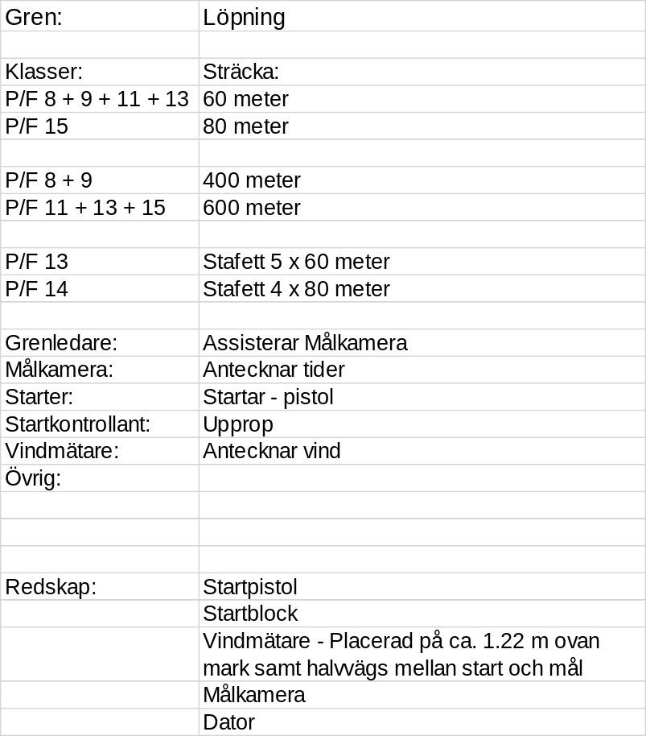
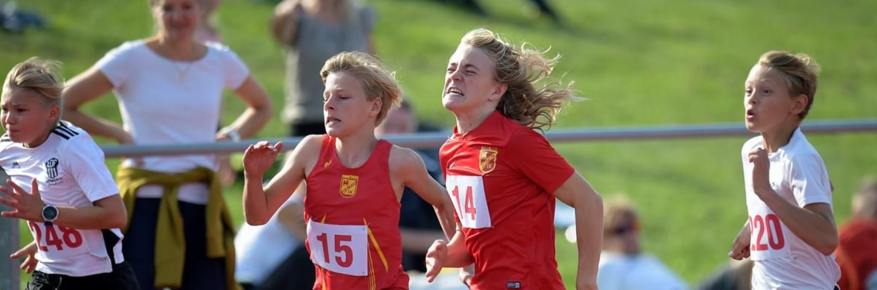
Löpning
Tjuvstart, grönt-gult-rött kort

Slide 6

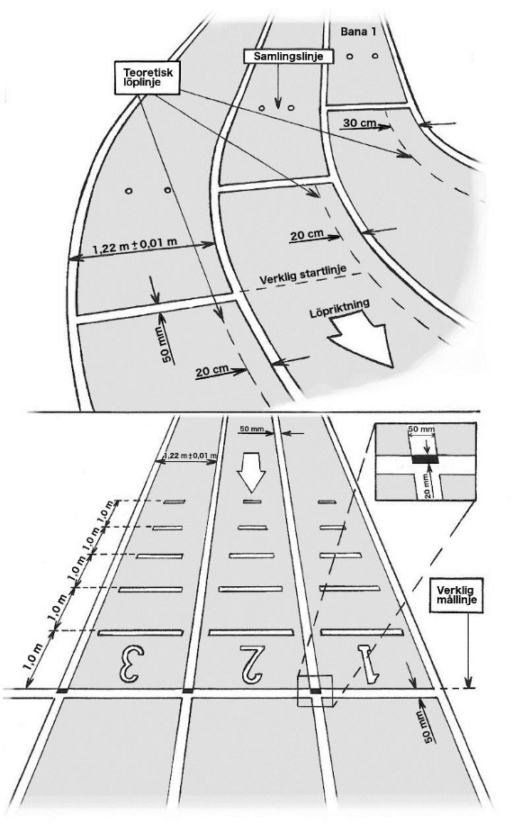
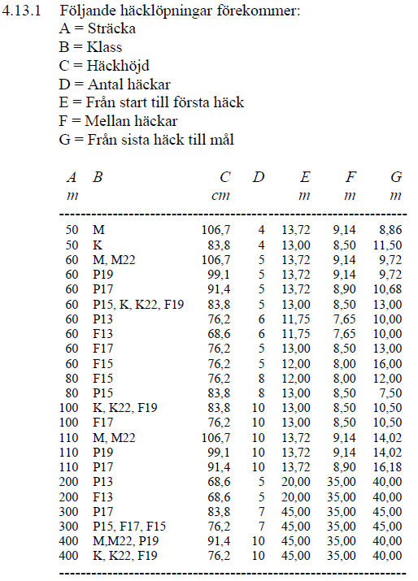
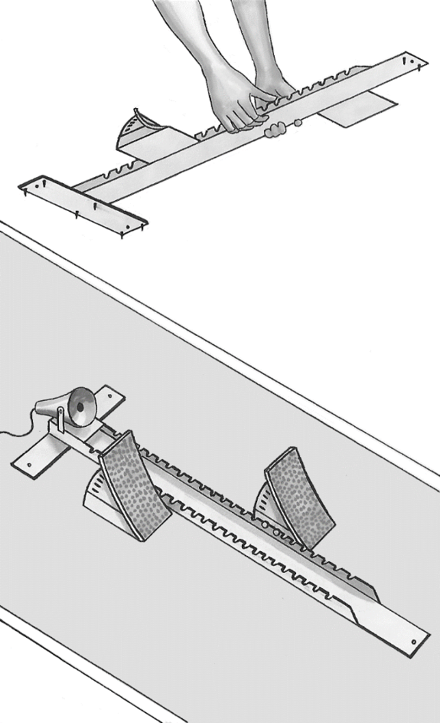
Löpning

Slide 7
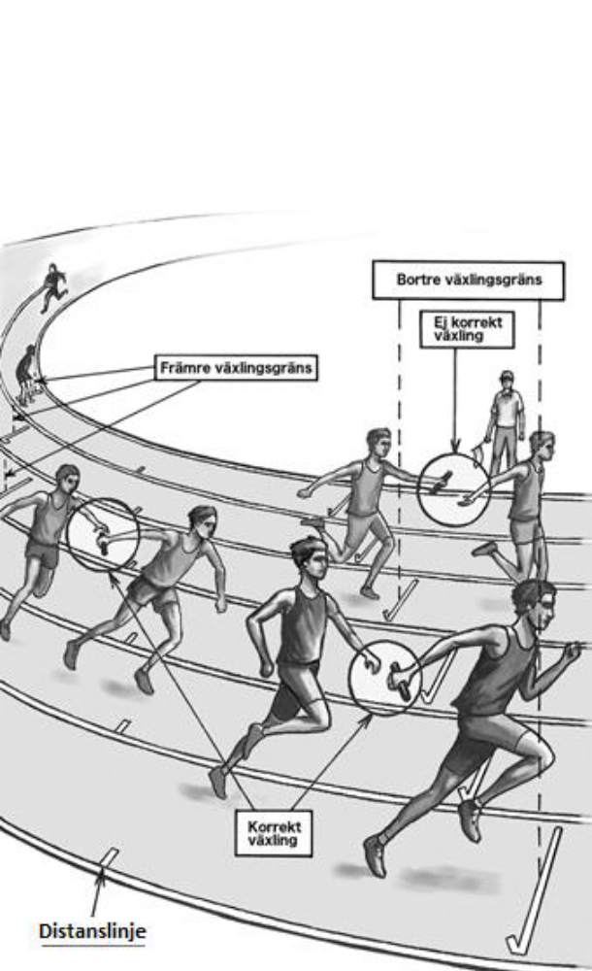
Stafett

Slide 8
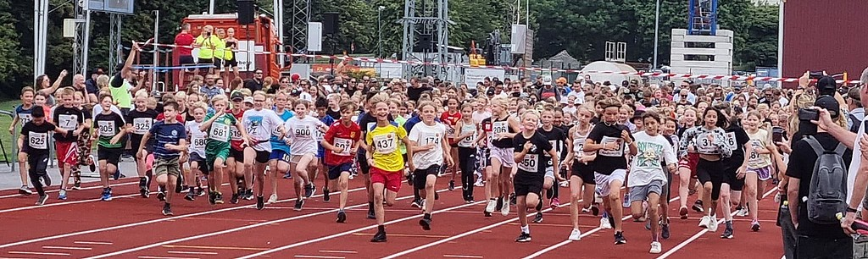
Löpning utanför arenan
Flaggvakter
Varvräknare
SM 100 000 m (2023) – Bro Hof galoppbana
Bålsta Stadslopp
Godisjoggen
Terräng-KM

Slide 9
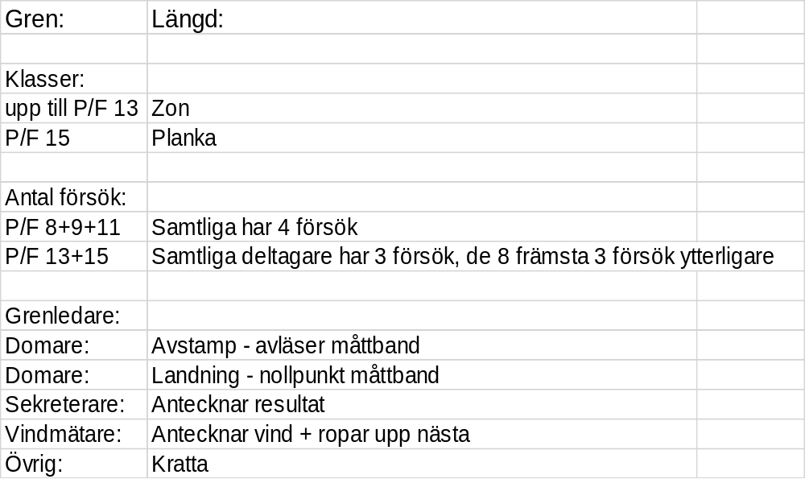
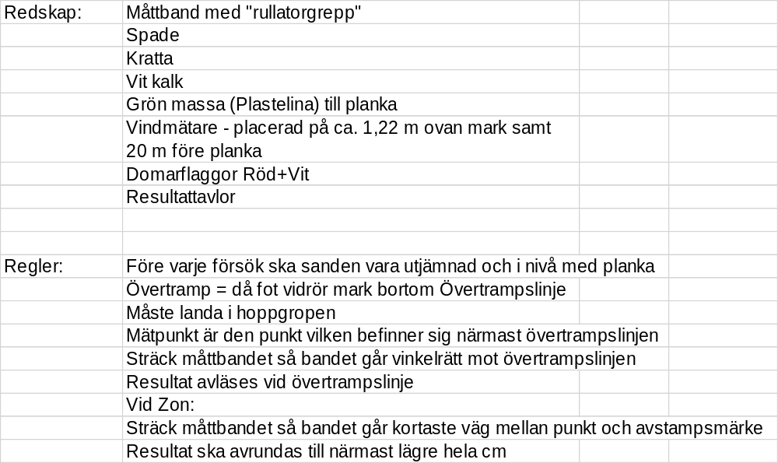
Längd

Slide 10
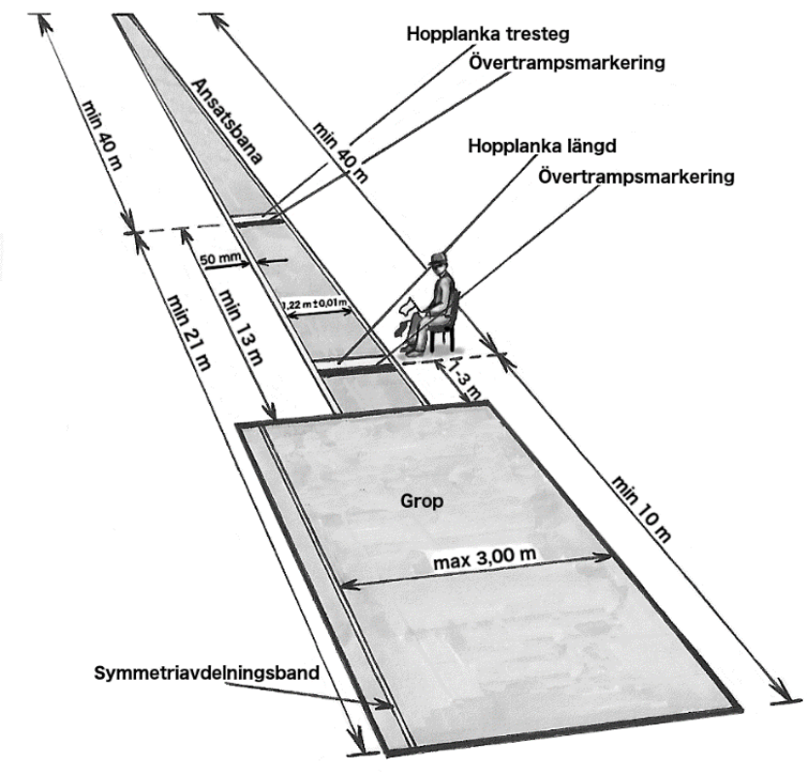
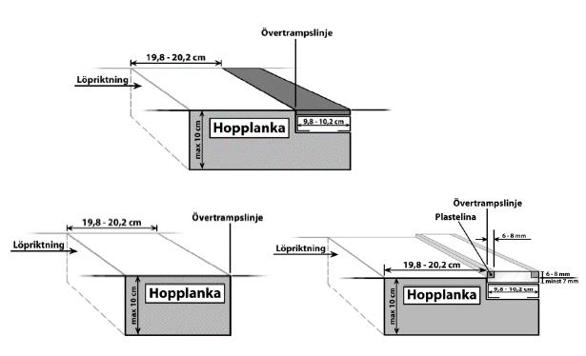
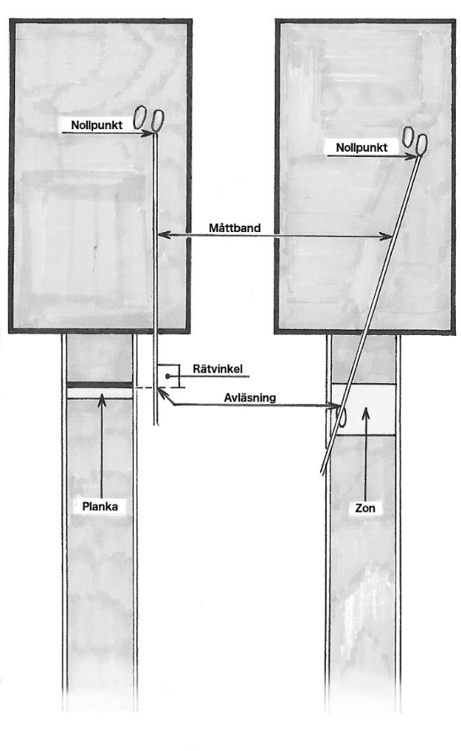
Längd

Slide 11
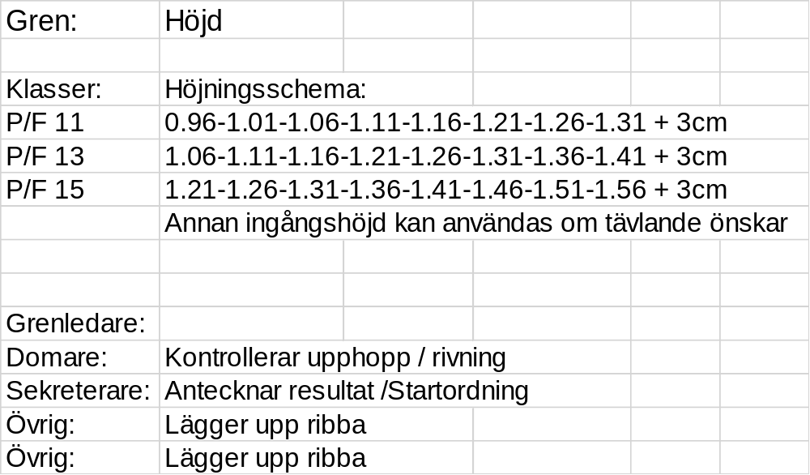
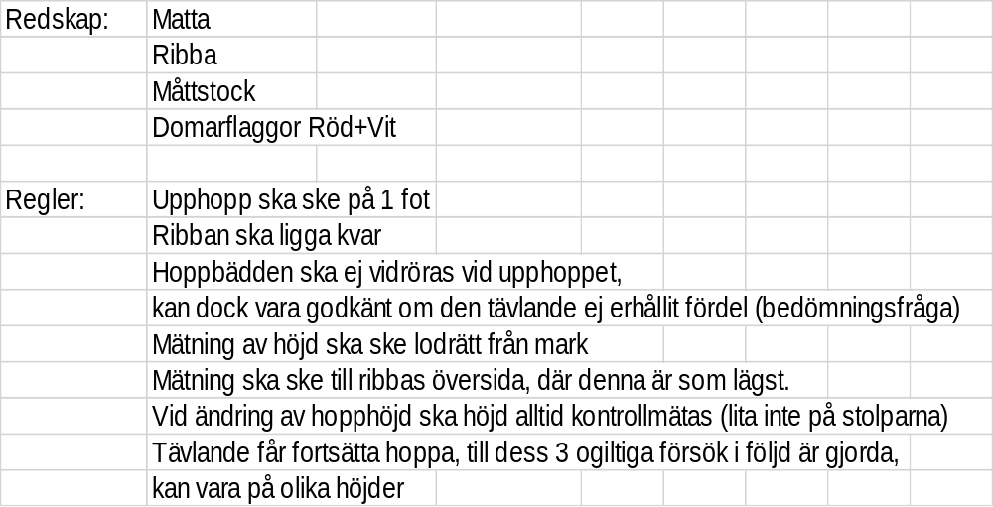
Höjd

Slide 12
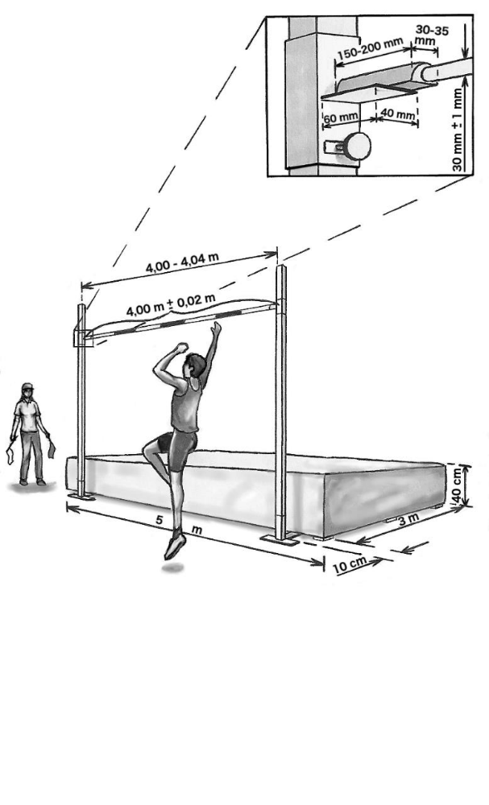
Höjd

Slide 13
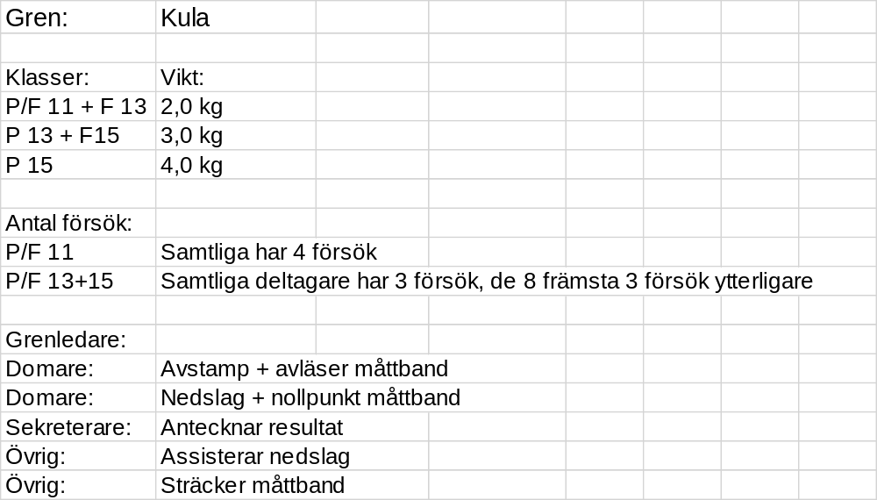
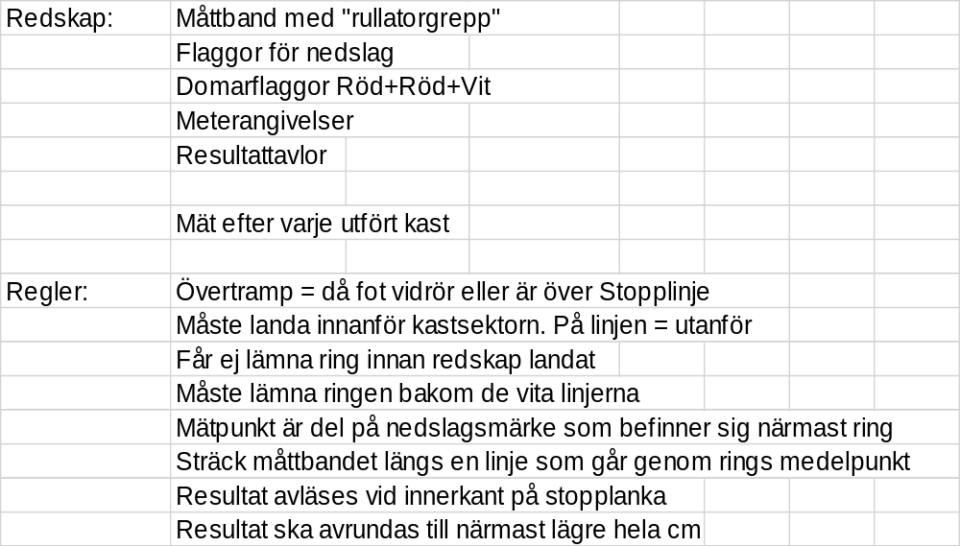
Kula

Slide 14
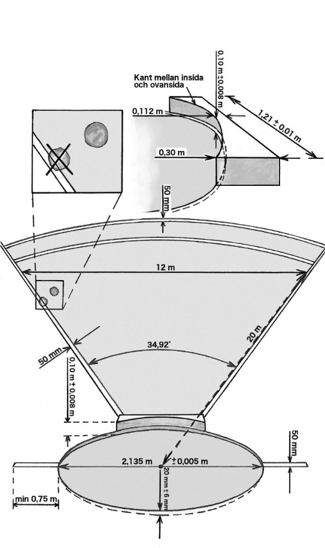
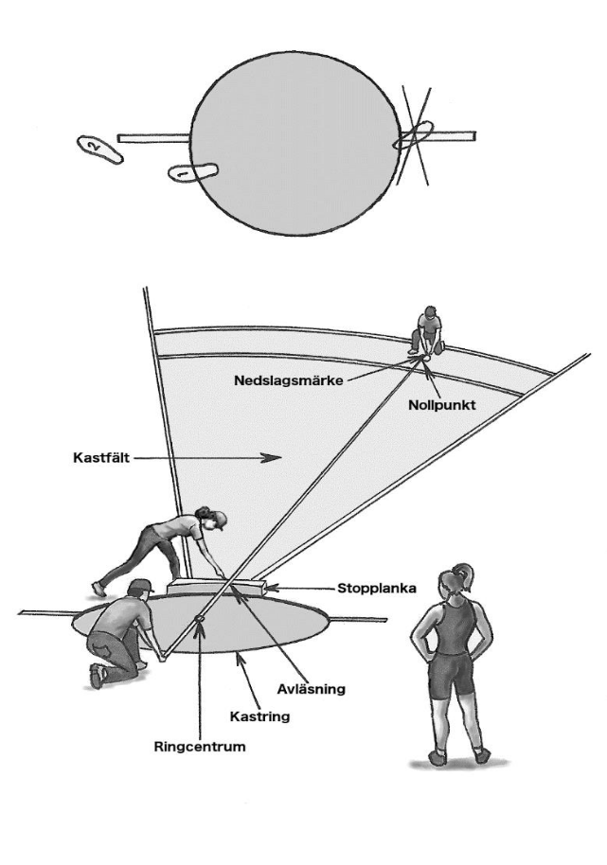
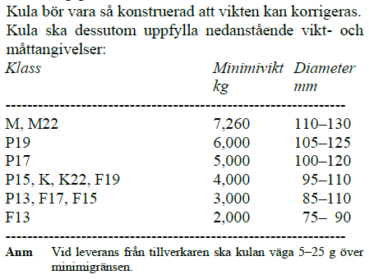
Kula

Slide 15
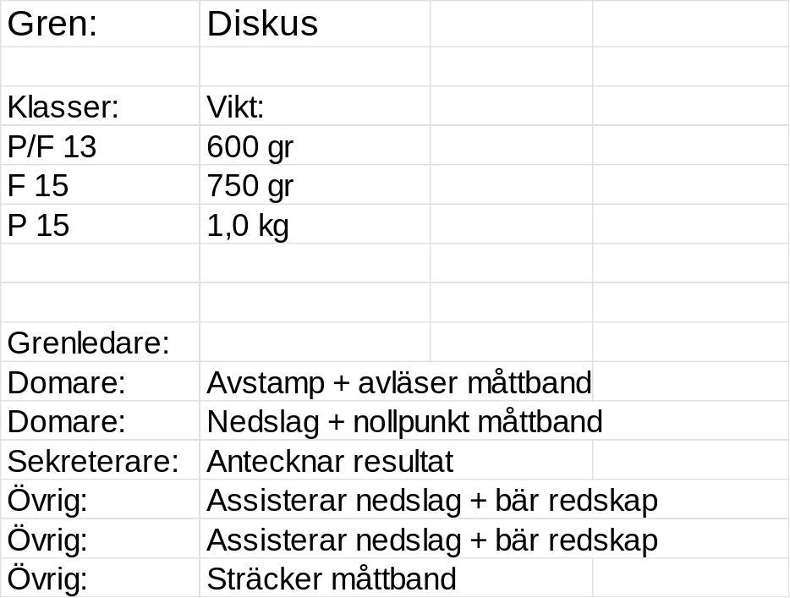
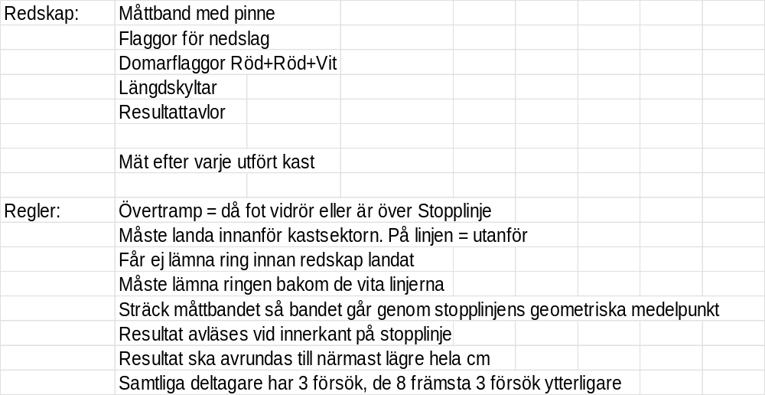
Diskus

Slide 16
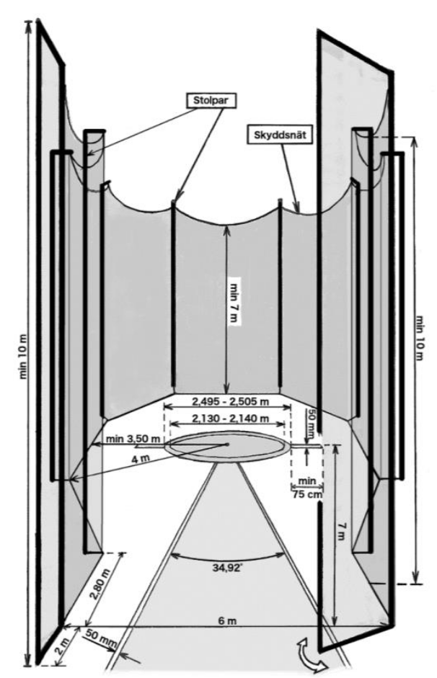
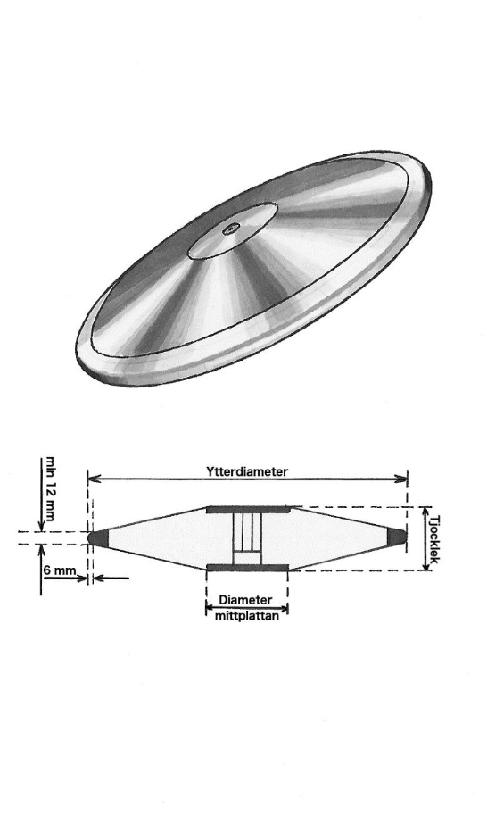
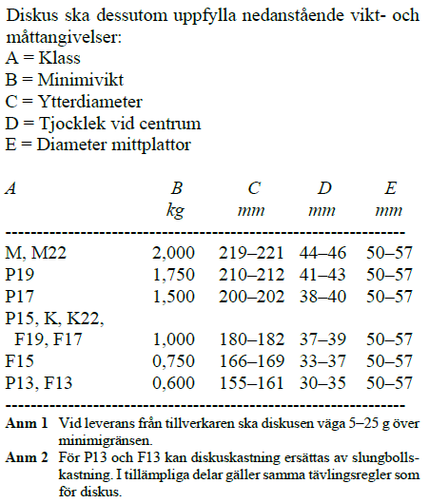
Diskus

Slide 17
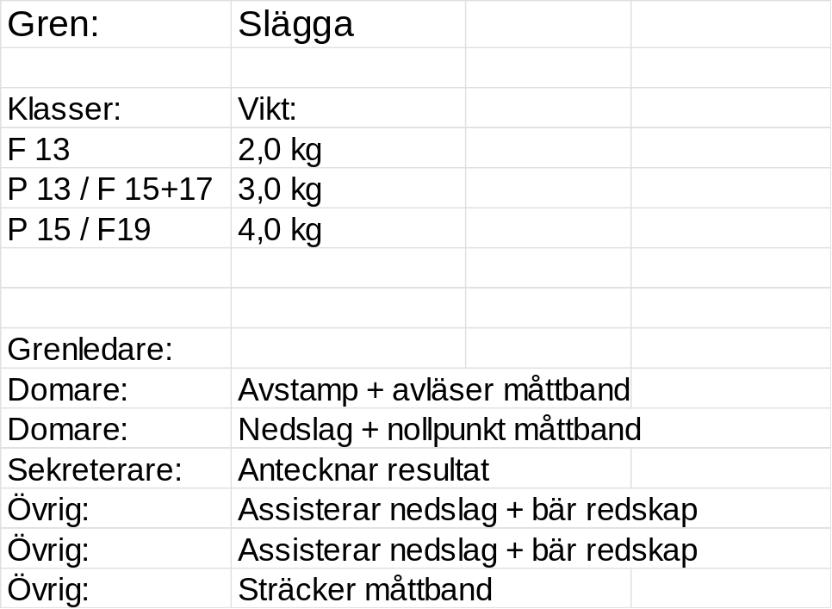
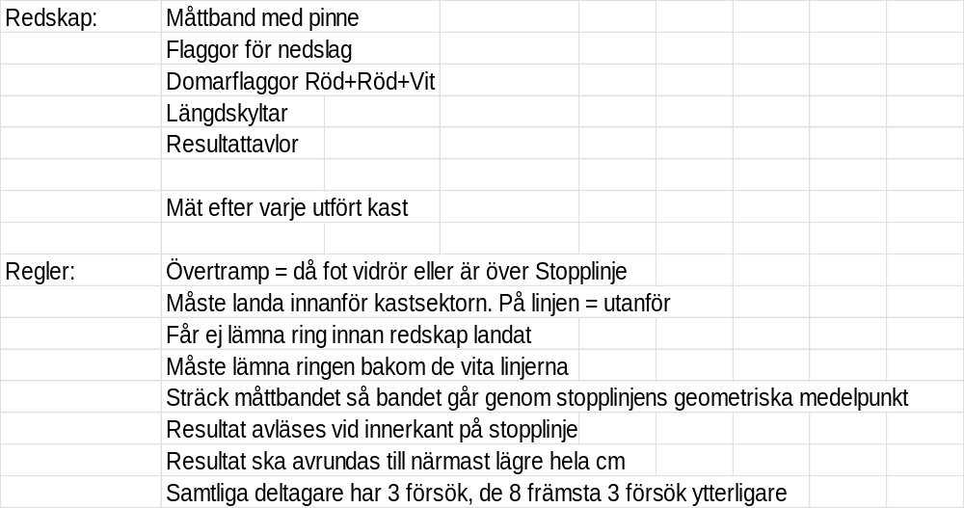
Slägga

Slide 18
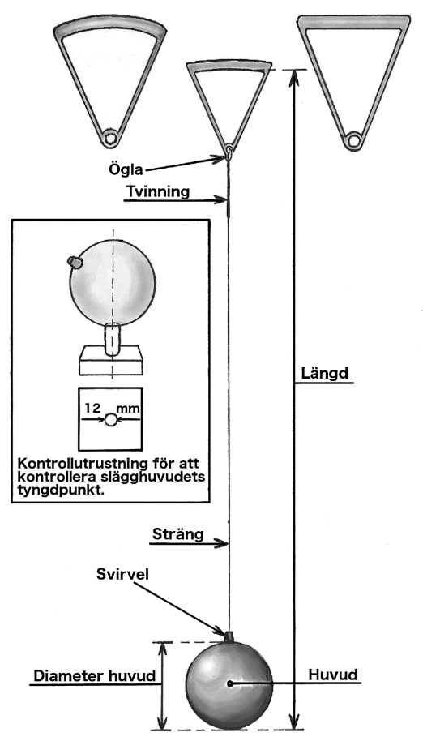
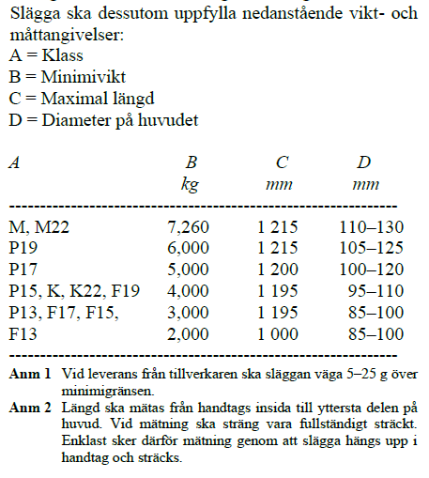
Slägga

Slide 19
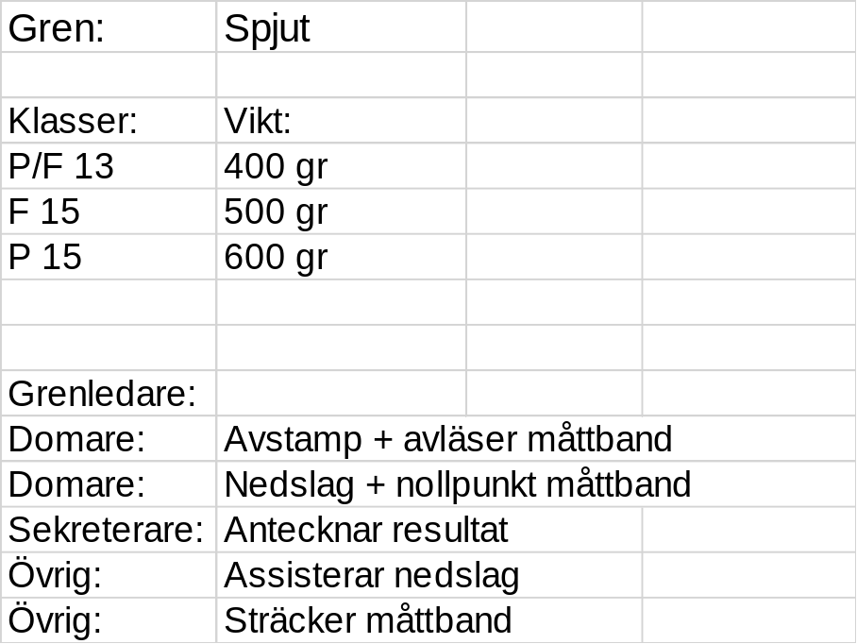
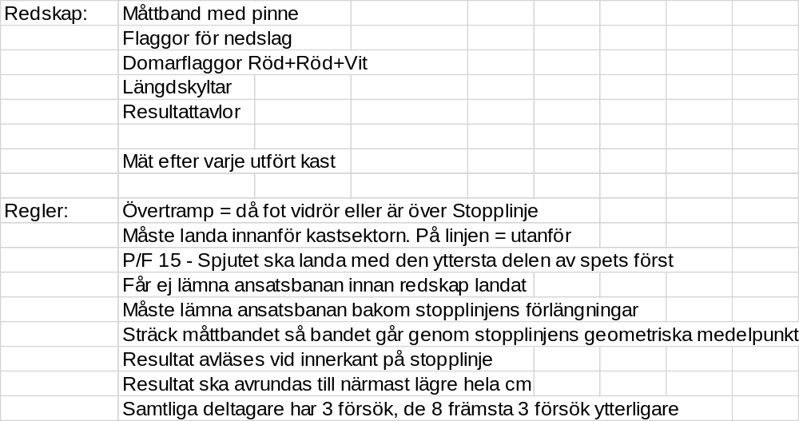
Spjut / Boll / Nerf

Slide 20
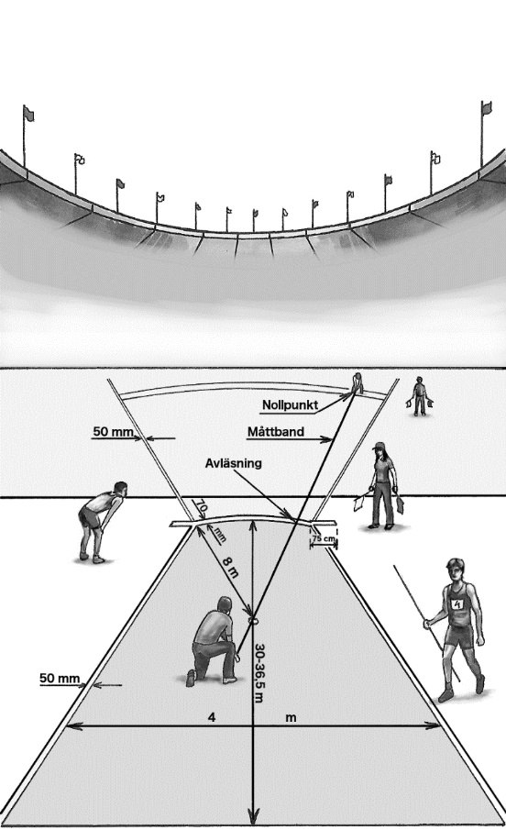
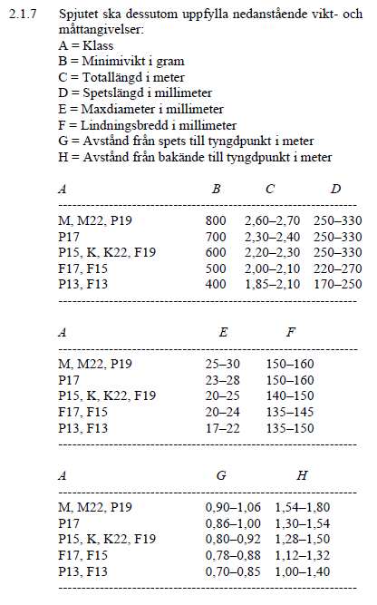
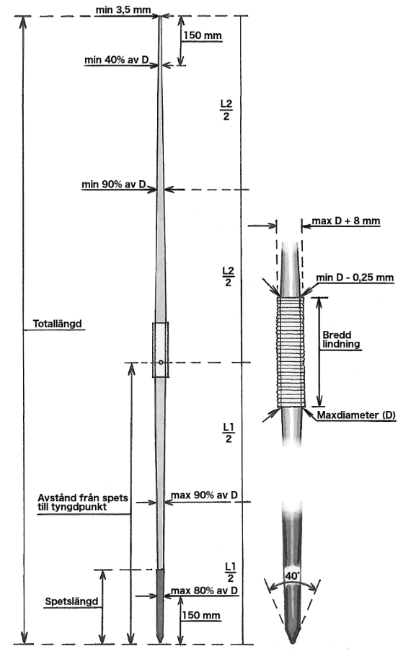
Spjut / Boll / Nerf

